Slide 1
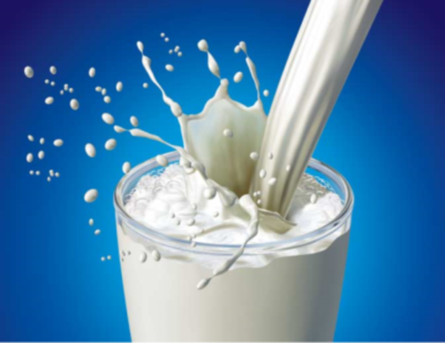
Druhy mlieka
mlieko patrí medzi bežné a najdôležitejšie potraviny
- je jediným zdrojom potravy v najranejšom období života
- na priemyselné spracovanie je hlavnou surovinou kravské mlieko
- v menšej miere sa spracúva aj kozie a ovčie mlieko

Slide 2

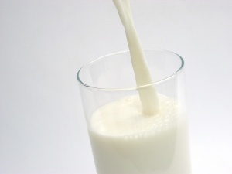
Druhy mlieka:
- Kravské mlieko obsahuje 87,5 % vody a 12,5% sušiny
Bielkoviny mlieka sú plnohodnotné
základnou mliečnou bielkovinou je fosfoproteid kazeín (80 – 85%)
zvyšok tvoria albumíny a globulíny
- Kazeín je vo vode rozpustný a zráža sa:
- kvasením mlieka
- pridaním zriedených kyselín
- enzýmom chymozímom
Kazeín
Kravské mlieko

Slide 3
Úpravy mlieka:
- Filtrácia: mechanické odstránenie nečistôt
- Odstreďovanie: oddelenie mliečneho tuku od mliečnej plazmy
- Pasterizácia: tepelné ošetrenie pri 850C, odstraňujú sa všetky choroboplodné mikroorganizmy (MO) – dezinfekcia
- Sterilizácia: odstránenie všetkých MO a robí sa tlakovou parou pri 1500C
- Homogenizácia: úprava tuku, aby nevyvstával
- Egalizácia: ujednotenie na obsah tuku

Slide 4
